Slide 1

$\frac{８}{１２}＝$
８
１２

Slide 2
$\frac{８}{１２}＝$
８ １ ２ ４ ８
１２

Slide 3
$\frac{８}{１２}＝$
８ １ ２ ４ ８
１２ 〇 〇 〇 ×

Slide 4
$\frac{８}{１２}＝$
８ １ ２ ４ ８
１２ 〇 〇 〇 ×

Slide 5


$\frac{８}{１２}＝$
$$÷４$$
$$÷４$$
８ １ ２ ４ ８
１２ 〇 〇 〇 ×

Slide 6

$\frac{８}{１２}＝\frac{２}{３}$
$$÷４$$
$$÷４$$
８ １ ２ ４ ８
１２ 〇 〇 〇 ×

Slide 7
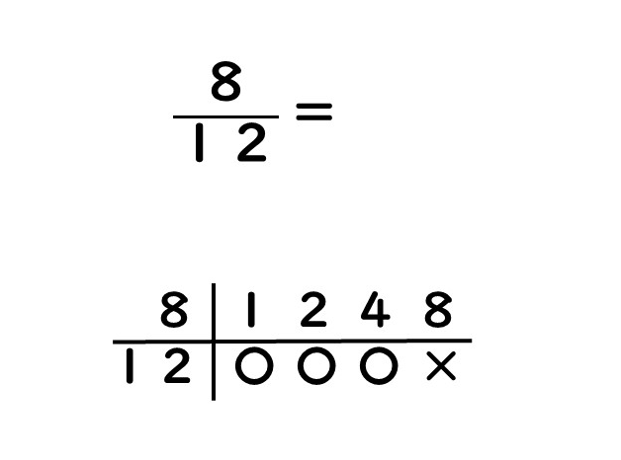
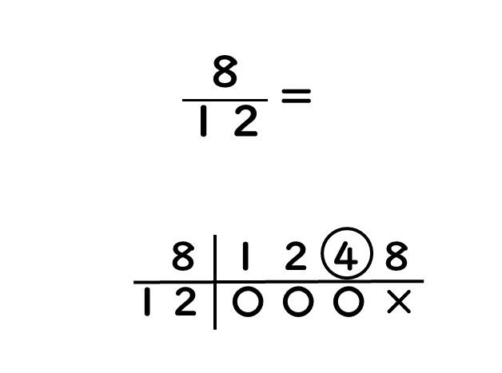
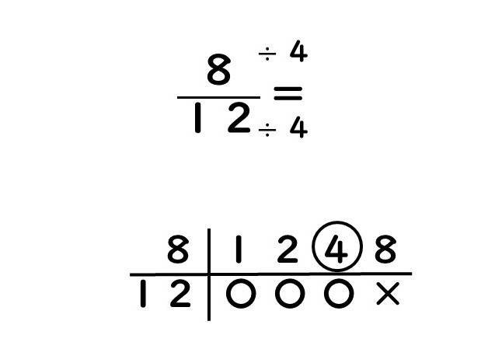
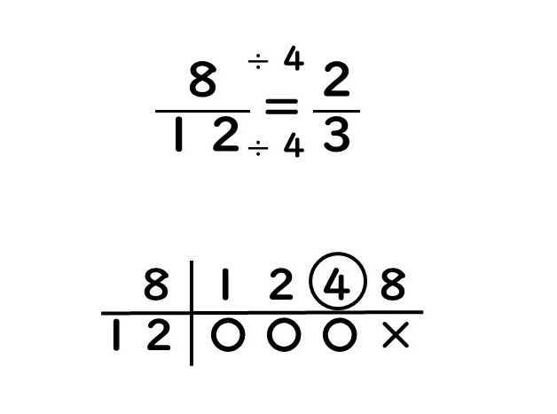
①
②
③
④

